Slide 1
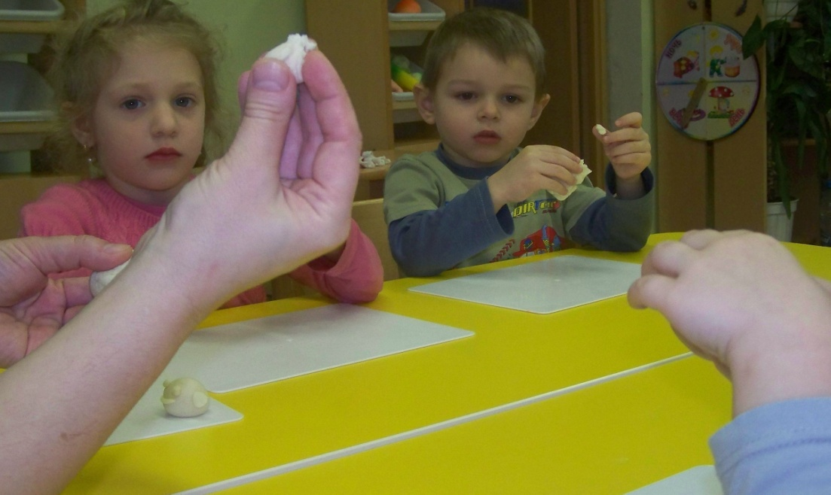
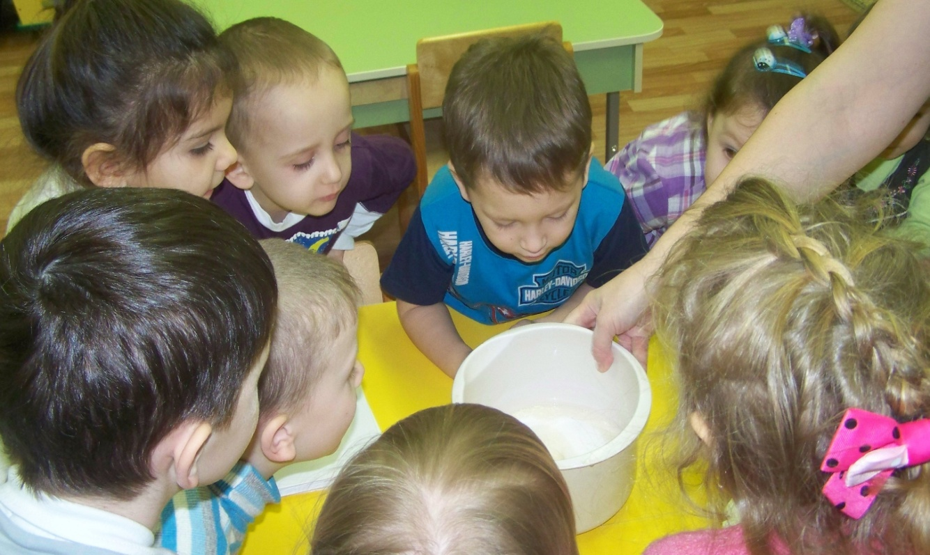
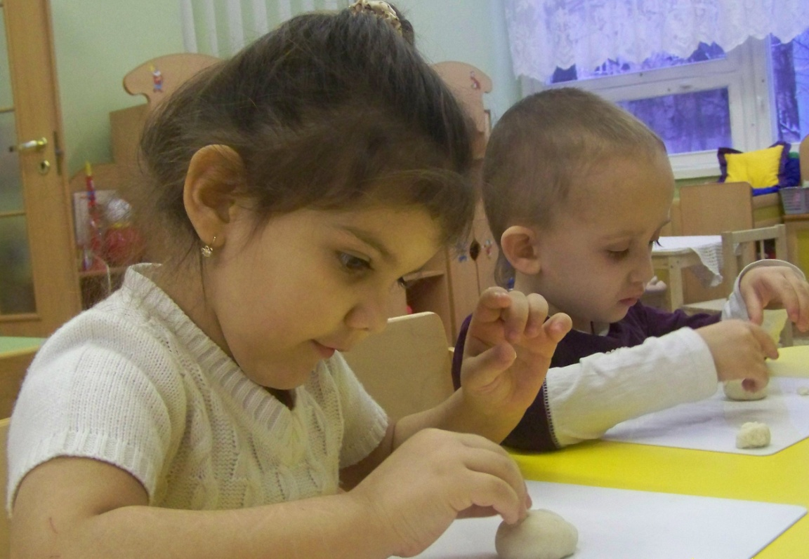
ПОИСК ИНФОРМАЦИИ:
ПОЗНАНИЕ:
/сенсорное развитие; развитие познавательно-исследовательской и продуктивной деятельности; формирование целостной картины мира и расширение кругозора./:

Slide 2
